Slide 1


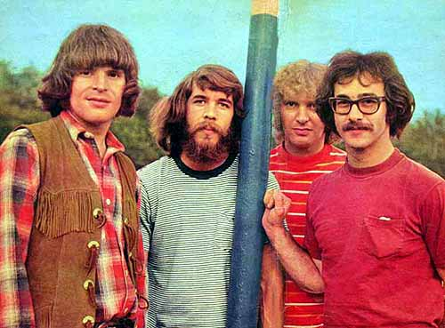

Grupo Norteamericano
Grupo Norteamericano
I heard it through the grapevine
I heard it through the grapevine
Lo oí a través de rumores
Lo escuché a través de rumores
1970
Avance Automático
Roberto
Roberto
Lima-Perú
Lima-Perú

Slide 2


Ooo, bet you're wond'ring how I knew uu, Apuesto que tienes curiosidad de como me enteré
‘bout your plans to make me blue acerca de tus planes para ponerme triste
With some other guy that you knew before? Junto a un hombre que conociste antes

Slide 3

Between the two of us guys, you know I love you more entre los dos hombres, tú sabes que te quiero más
It took me by surprise, I must say eso me tomó por sorpresa y debo decir
When I found out yester-day cuando me enteré ayer

Slide 4

Ooo, I heard it through the grapevine uu, lo escuché a través de rumores
Not much longer would you be mine que serías mía por no mucho tiempo
Ooo, I heard it through the grapevine uu, lo escuché a través de rumores

Slide 5

And I'm just about to lose my mind y yo casi pierdo la razón
Honey, honey yeah cariño, cariño, si

Slide 6

You know that a man ain't supposed to cry tú sabes que un hombre no tiene que llorar
But these tears I can't hold inside pero estas lágrimas no las puedo contener por dentro
Losing you would end my life you see perdiéndote, terminaría mi vida, como ves

Slide 7

‘cause you mean that much to me porque tú significas demasiado para mi
You could have told me yourself me lo hubieras dicho tú misma
That you found someone else que encontraste a alguien más

Slide 8

Instead, I heard it through the grapevine en cambio lo escuché a través de rumores
Not much longer would you be mine que serías mía por no mucho tiempo
Ooo, I heard it through the grapevine uu, lo escuché a través de rumores

Slide 9

And I'm just about to lose my mind y yo casi pierdo la razón
Honey, honey yeah cariño, cariño, si

Slide 10

People say you "Hear from what you see la gente te dice “que tiene noticias de lo que tú ves
Na na not from what you hear“ na, na, no de lo que tú oyes”
I can't help bein' confused no puedo ayudarte estando desorientado

Slide 11

If it's true, won't you tell me dear? ¿Si eso es verdad, no me lo dirás querida?
Do you plan to let me go ¿ planeas dejarme
For the other guy that you knew before? por el otro tipo que conociste antes?

Slide 12
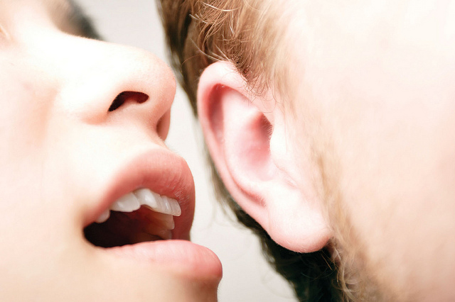
Ooo, I heard it through the grapevine uu, lo escuché a través de rumores
Not much longer would you be mine que serías mía por no mucho tiempo
Ooo, I heard it through the grapevine uu, lo escuché a través de rumores
And I'm just about to lose my mind y yo casi pierdo la razón
Honey, honey yeah cariño, cariño, si

Slide 13
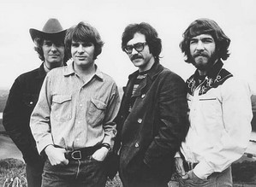
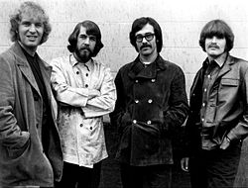
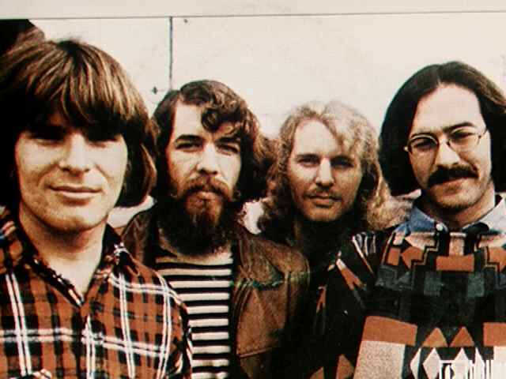

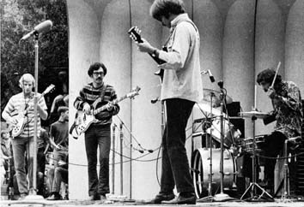

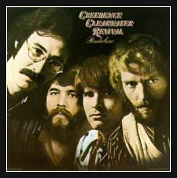
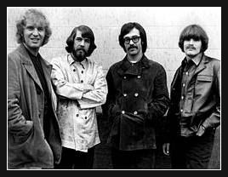
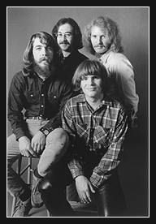
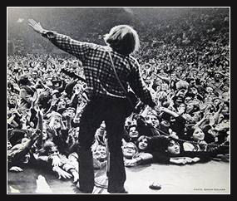
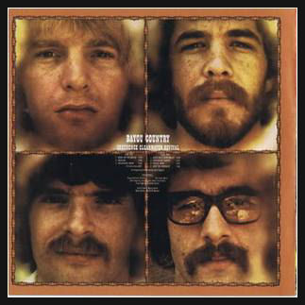

Slide 14

Ooo, I heard it through the grapevine uu, lo escuché a través de rumores
Not much longer would you be mine que serías mía por no mucho tiempo
Ooo, I heard it through the grapevine uu, lo escuché a través de rumores
And I'm just about to lose my mind y yo casi pierdo la razón

Slide 15
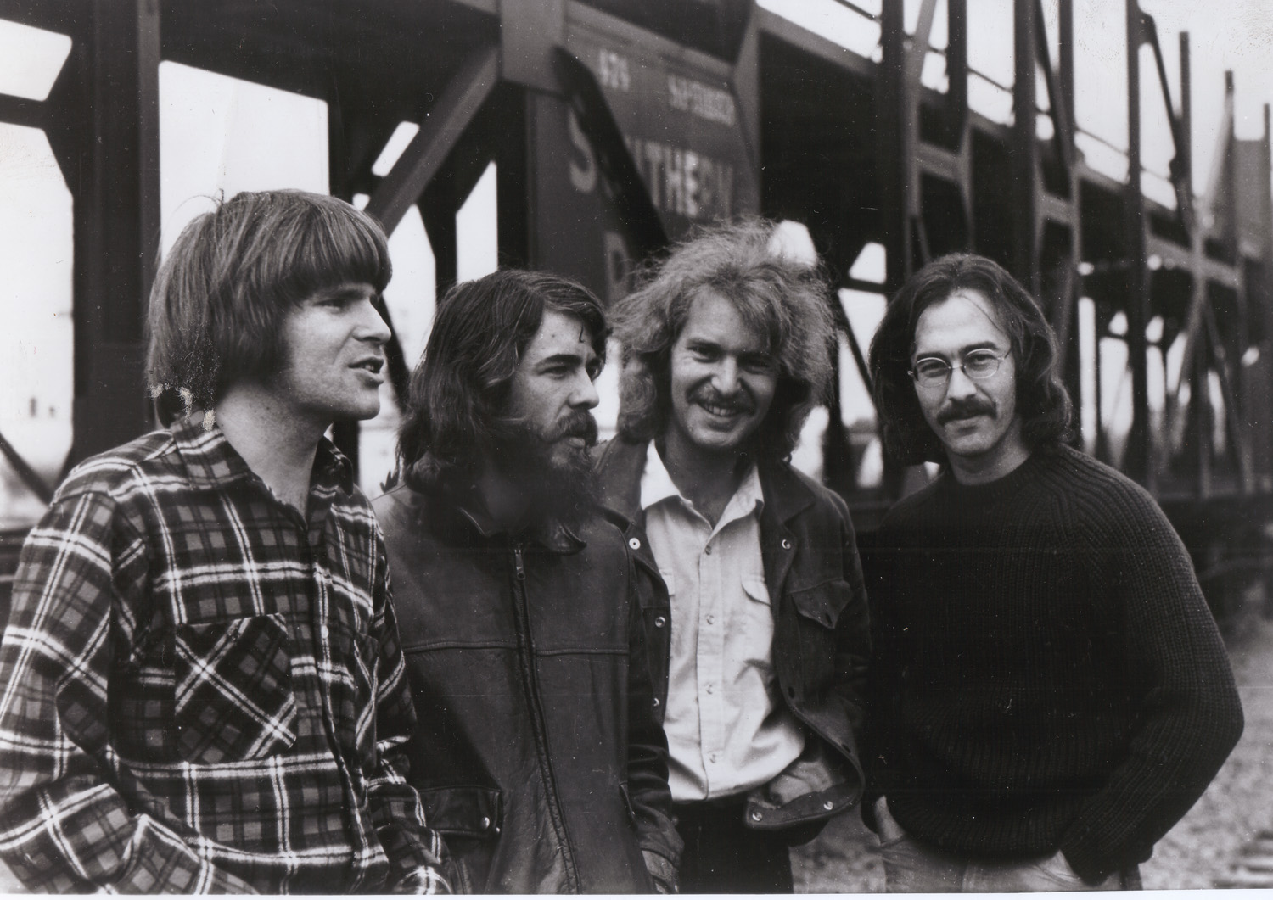
Ooo, I heard it through the grapevine uu, lo escuché a través de rumores
Not much longer would you be mine que serías mía por no mucho tiempo
Ohh, I heard it through the grapevine oh, lo escuché a través de rumores
And I'm just about to lose my mind y yo casi pierdo la razón
Honey, honey yeah cariño, cariño, si

Slide 16
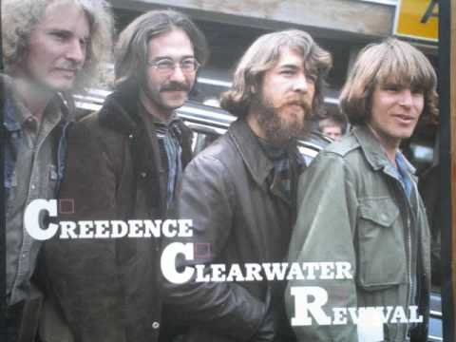

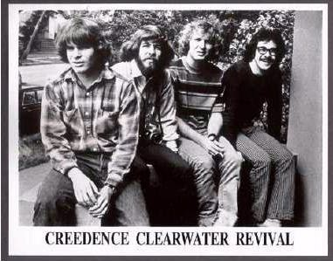


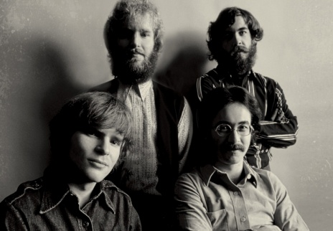
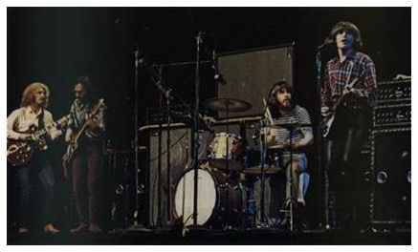
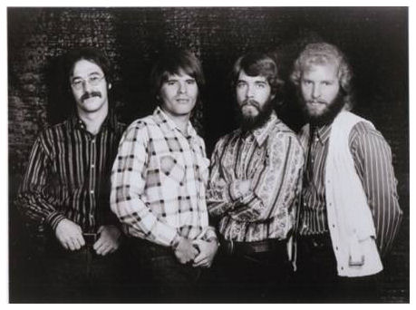
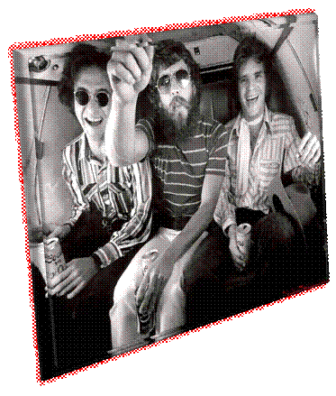
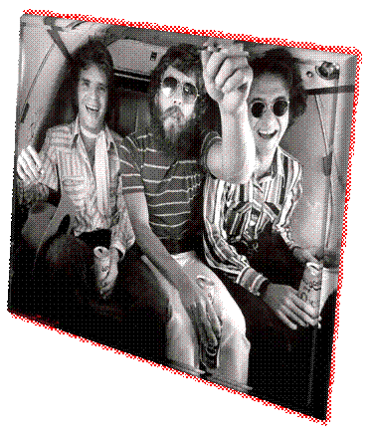
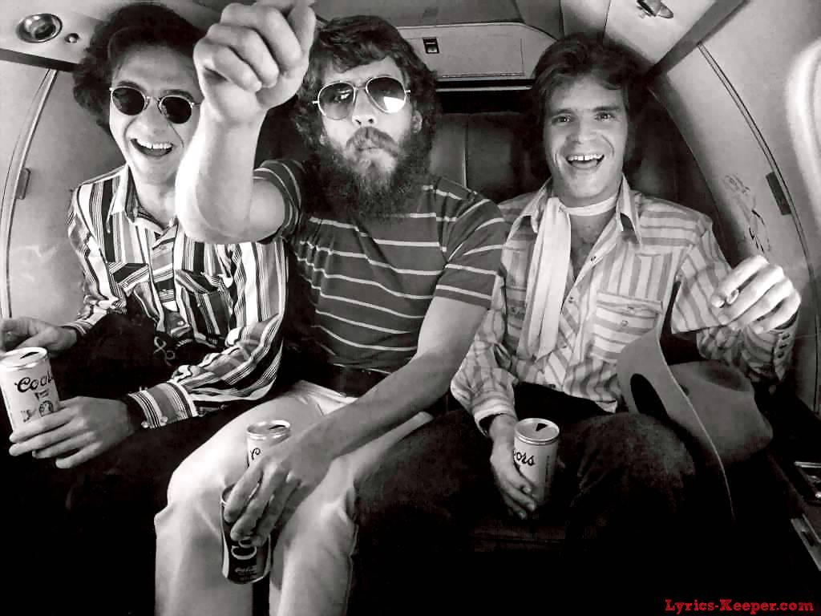
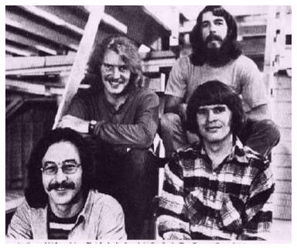
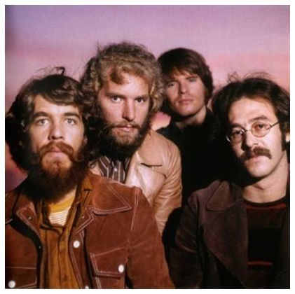
Roberto
Roberto
Roberto
Roberto
Roberto

Slide 17



Accede a la sección que desees desde aquí:
Propia Creación
De la Red
Dedicatorias | Fechas Especiales | Graciosos
Historia y Arte | Lugares | Musicales
Naturaleza y Ciencias | Política | Reflexión
Religiosos | Románticos | Salud
Dedicatorias | Fechas Especiales | Graciosos
Historia y Arte | Lugares | Musicales
Naturaleza y Ciencias | Política | Reflexión
Religiosos | Románticos | Salud
Si deseas recibir pps periódicamente en tu correo electrónico subscríbete aquí:

